Slide 1



TinyIDE项目汇报
小组成员：林宇志、李天灏、吕择琛、宋建宇、张骄阳

Slide 2

目录
1
项目概述
2
核心功能模块
3
技术架构设计
4
实现细节解析
5
界面展示
6
总结与展望

Slide 3

1. 项目概述
项目定位：轻量级C语言集成开发环境(IDE)
核心目标：提供简洁高效的C语言开发体验
技术栈：Qt框架开发
适用场景：初学者入门、简单项目开发
关键特性：轻量级设计、功能聚焦、操作便捷

Slide 4

2.核心功能模块-多标签⻚代码编辑
核心能力：专业代码编辑环境
语法高亮：高亮显示文档中所有与当前选中文本相同的内容 - 操作方式：选中任意文本后点击该按钮 - 高亮样式：黄色背景突出显示
代码辅助：自动缩进与格式调整 - 自动缩进：按下回车键时，会根据上一行的缩进自动调整当前行的缩进 - 智能括号缩进：当输入右花括号 `}` 时，会自动调整到正确的缩进级别 - 缩进计算规则：以 4 个空格为一个缩进单位，遇到左花括号 `{` 时自动增加一级缩进 - **缩进级别计算**：综合考虑空格和制表符，自动转换为统一的缩进级别
编辑增强：10.注释/取消注释 - 快捷键：`Ctrl+/` - 功能： - 对选中的多行代码添加`//`注释或移除注释 - 无选中文本时，对当前行进行注释/取消注释操作 - 智能识别：自动检测行是否已注释，避免重复添加 - 多行处理：选中多行时，会对每行单独添加/移除注释
性能优化：最大支持2000行代码，确保轻量高效

Slide 5


2.核心功能模块-编译与运行系统
编译流程
代码预处理（自动添加必要头文件）
生成临时文件（系统临时目录）
调用GCC编译器生成可执行文件
自动清理临时文件
运行控制
运行：运行中的程序可以通过输入区接收用户输入。输入内容会以 > 前缀显示在输出区，与程序输出区分开。支持中文输入输出，确保编码一致性。程序输出会实时显示在输出区域，并自动滚动到底部。
程序控制：停止运行：可通过 “停止” 按钮或Esc键强制终止运行中的程序。运行终止提示：程序终止时会显示 “程序已被用户终止” 提示。异常处理：运行超时或异常时会显示相应错误信息。输入发送：在程序运行时，输入区输入内容后按回车发送给程序。

Slide 6
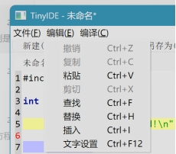
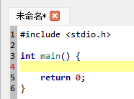
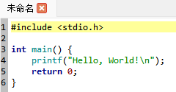
2.核心功能模块-文件管理
多文件编辑支持
多标签⻚：同时编辑多个文件，实现无缝切换与高效工作流
文件操作：新建文件 - 菜单：`文件 -> 新建` - 快捷键：`Ctrl+N` - 功能：创建新的空白 C 文件，默认包含 Hello World 示例代码 - 新建文件默认名称为"未命名"，标题栏显示为"TinyIDE - 未命名" 。
打开文件 - 菜单：`文件 -> 打开` - 快捷键：`Ctrl+O` - 功能：打开已存在的 C 文件（*.c）或其他文本文件 - 支持通过文件选择对话框浏览并选择文件
保存文件 - 菜单：`文件 -> 保存` - 快捷键：`Ctrl+S` - 功能：保存当前编辑的文件 - 对于新文件（未命名），会自动调用"另存为"功能
另存为 - 菜单：`文件 -> 另存为` - 快捷键：`Ctrl+Shift+S` - 功能：将当前文件保存到指定位置 - 自动为无扩展名的文件添加 `.c` 扩展名
状态管理：自动跟踪文件修改状态，确保用戶随时了解文档最新情况
变更提示：对未保存的文件进行实时视觉标记，防止意外数据丢失。未保存的文件在标签页标题后显示 `*` 标记
-切换标签页时，窗口标题会实时更新为当前文件名

Slide 7
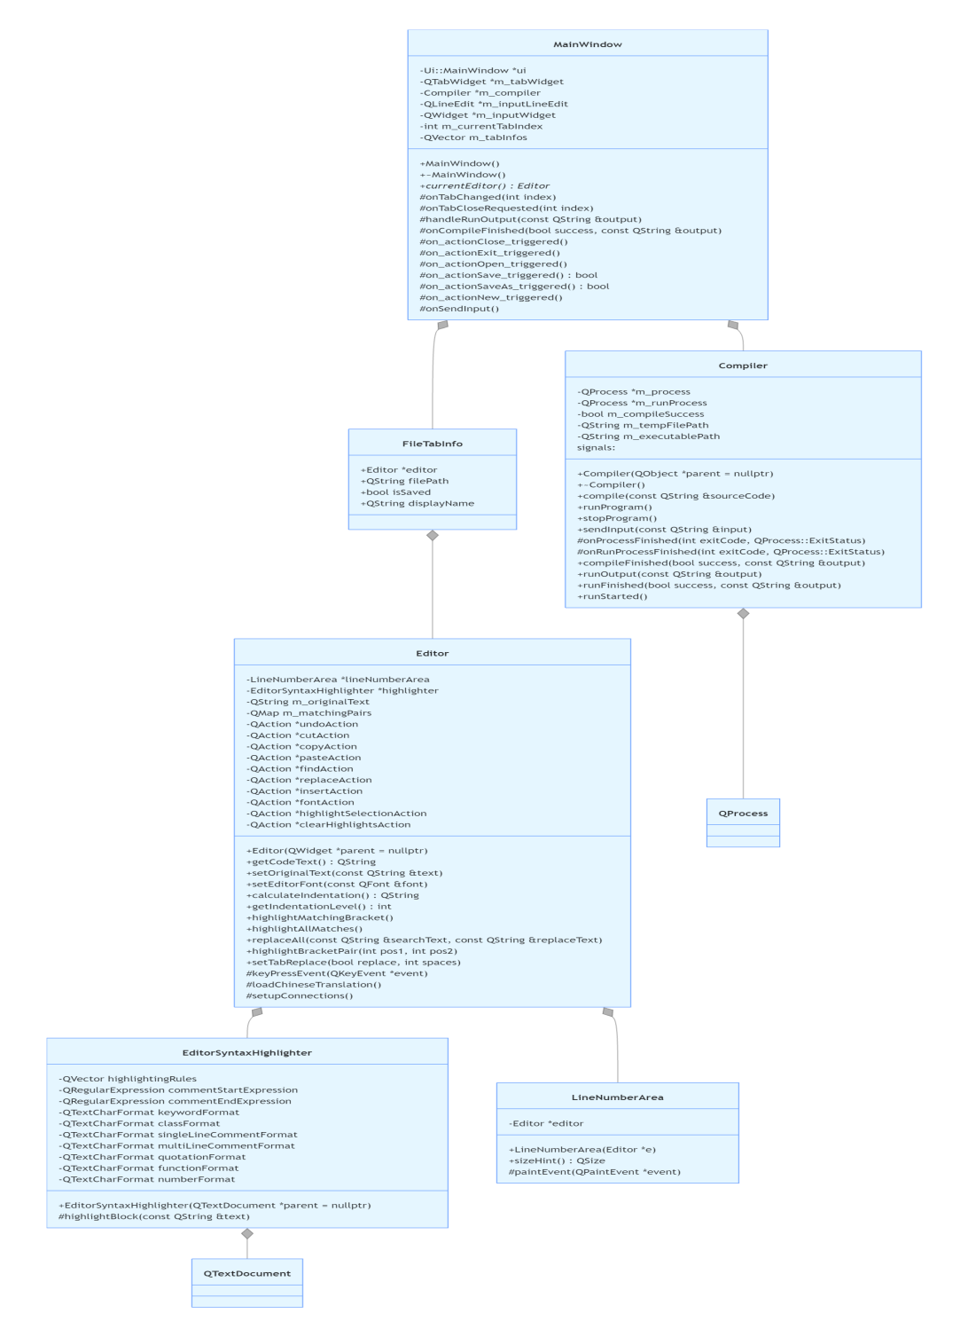
3. 技术架构 - 主要类结构
核心类层次
MainWindow
（主窗口类）
├── Editor
（代码编辑器类）
│ └── EditorSyntaxHighlighter
（语法高亮器）
└── Compiler
（编译器类）
设计原则：单一职责、松耦合架构
交互方式：信号槽机制实现模块通信

Slide 8
3.
技术架构
-
关键技术点
技术亮点
Qt Widgets
构建图形界面
Qt
框架：
多线程处理：编译
/运行独立线程执行，避免界面卡顿
临时文件管理：安全创建与自动清理机制
信号槽机制：模块间松耦合通信
跨平台兼容：支持多系统运行

Slide 9
4. 实现细节 - 编译与运行流程
完整工作流：
用户编写代码并触发编译
Compiler类处理：预处理（添加stdio.h等）
→
创建临时文件
→
调用GCC编译
编译成功后启动程序
输出实时显示在输出窗口
支持标准输入交互

Slide 10
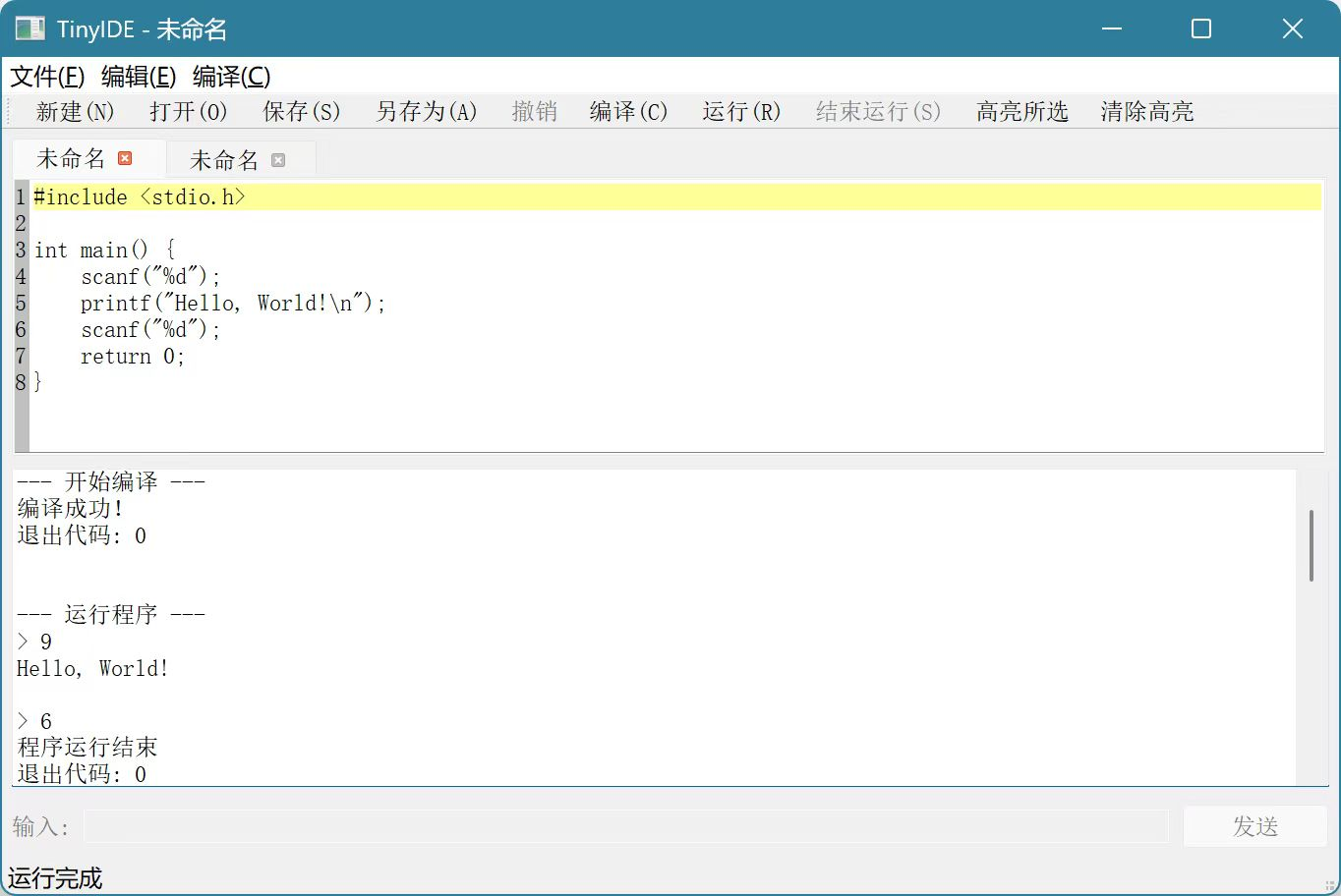
5.界面展示
界面布局
主区域：标签式编辑器+输出显示+输入区域
菜单栏：文件/编辑/运行等标准菜单
工具栏：常用功能快捷按钮
状态栏：显示编辑状态和操作结果
设计理念
简洁直观，专注编码效率

Slide 11
6. 总结与展望
项目成果
完成轻量级IDE核心功能开发
实现代码编辑/编译/运行一体化
建立简洁高效的开发流程
有待完善之处
代码补全、多编译器支持、交互优化、调试功能等等

Slide 12


感谢观看
感谢小组每一位成员的支持与付出
12

